Slide 1
раздел (I) Урок - 11 (т№5) № 9
ТЕМА: тепловые двигатели и их кпд.
ЦЕЛИ:.1. Создать условия для усвоения понятий "тепловой двигатель", для повторения понятия КПД, для понимания закономерностей работы ДВС и турбины.
Задачи: 1.Способствовать усвоению понятий тепловой двигатель , КПД понимания закономерностей работы ДВС и турбины. 2. Способствовать развитию умений математизировать физические процессы и развивать умения решать типичные задачи.
ТИп УРОКА: комбинированный с элементами технологии усвоения и изучения нового материала
ВИД УРО КА: объяснительно иллюстративный в форме эвристической беседы с частично поисковыми элементами и демонстрациями.
ДЕМОНСТРАЦИИ: 1. Устройство и действие 4-х тактного двигателя внутреннего сгорания . 2. Устройство турбины на модели. 3.Подъём воды за поршнем (всасывание). 4.Пар из колбы на модель турбины. 5. к/фр

Slide 2
Домашнее задание.
Тема №5
§§ 21-24

Slide 3
1 | Консультация по Д/З гр.№5. | 5м
2 | Создание проблемной ситуации Как внутреннюю энергию превратить в механическую? (Демонстрация №1) | 5м
3 | Эвристическая беседа по материалу темы № 5 с демонстрациями | 15м
4 | Повторение темы по ОК | 5м
5 | Первичная обратная связь 162. Почему не плавятся стенки топки котла? 163. Торможение двигателем эффективнее, чем тормозами. Почему? (Двигатель при сброшенном газе и на пониженных скоростях 1или2 работает как компрессор за счет энергии колес.) 3. ??? стр. 49(1-8) стр.50 (123) стр.52 (123) | 15м
д.з | §§ 21-24 т №5 | 50м

Slide 4
Домашнее задание.
Гр5
912 | 911 | 910 | 707 | 710 | т4 | L

Slide 5
51
t⁰
100⁰
c_{в}=4200Дж/кг·⁰С
L=2,3·10⁶Дж/кг
t⁰= 14⁰
m=5кг
Q_{общ} -?
1. Для нагревания воды потребуется
Qнгр воды=сводыm·100⁰
=4200Дж/кг·⁰С·5кг·86⁰=….кДж
14⁰
tминуты
2. Для парообразования стоградусной воды потребуется
Qпаро=Lпараm пара=
2,3·10⁶Дж/кг·5кг
=….кДж
3. Итого Q_{общ} =
Ответ: Внутренняя энергия 5 кг воды увеличилась на ….. кДж

Slide 6
52
1. Для нагревания льда потребуется
t⁰
c_{в}=4200Дж/кг·⁰С
λ= 3400Дж/кг
L=2,3·10⁶Дж/кг
c_{л}=2100Дж/кг·⁰С
t⁰= -10⁰
m_{льда}=2кг
Q_{общ} -?
Qнгр льда=сльдаm·10⁰
100⁰
=2100Дж/кг·⁰С·2кг·10⁰=….кДж
2. Для плавления льда потребуется
Qплвл =λльда·m =
3400Дж/кг ·2кг= …..кДж
tминуты
-10⁰
Qнгр воды=сводыm·100⁰
3. Для нагревания ледяной воды потребуется
=4200Дж/кг·⁰С·2кг·100⁰=….кДж
4. Для парообразования стоградусной воды потребуется
Qпаро=Lпараm пара=
2,3·10⁶Дж/кг·8кг
=….кДж
5. Итого Q_{общ} =
Ответ: Внутренняя энергия 2 кг льда увеличилась на ….. кДж

Slide 7
53
t⁰
1. При конденсации пар выделит
100⁰
c_{в}=4200Дж/кг·⁰С
λ= 3400Дж/кг
L=2,3·10⁶Дж/кг
m_{пара}=
m_{льда}-?
Qконд=Lпараm пара=
2,3·10⁶Дж/кг·8кг
=….кДж
2. При охлаждении конденсат выделит
Qохл=сводыm пара·100⁰
=4200Дж/кг·⁰С·8кг·100⁰=….кДж
3. Итого 8 кг смогут отдать льду Qвыдел. =Qконд +Qохл = ….КДж
tминуты
4. По условию энергия выделенная паром при конденсации и охлаждении передаётся для плавления льда, т.е
паром
льдом
Qвыдел. = Qпоглощен.
Qвыдел. =λльда·mльда
…… = 3400Дж/кг ·mльда
mльда = ……..кг
Ответ: 8кг стоградусного пара смогут расплавить …..кг нулевого льда .

Slide 8
54
1.За счёт теплопередачи и конвекции внутренняя энергия воды передалась брускам. Бруски нагрелись от 20⁰ до 60⁰
2. В конце процесса температура воды и брусков сравнялась. (60⁰)
3.За время теплообмена малый брусок увеличил внутреннюю энергию на Q1=сCum1·40⁰= . . . . . . . . . . . . . .= . . . . Дж,
а большой наQ2=сCum2·40⁰= . . . . . . . . . . . . . .= . . . . Дж,
Таким образом больший брусок увеличил свою внутреннюю энергию в 5 раз больше .

Slide 9
55
1.За счёт теплопередачи газ правого конца получил дополнительную внутреннюю энергию.
Молекулы справа от капли стали двигаться быстрее.
1.За счёт этой энергии газ справа совершил работу по перемещении A=Fs капли ртути. А = ΔU. Капля будет перемещаться пока давления справа и слева не сравняются.

Slide 10
Как внутреннюю энергию превратить в механическую?
Что общего у паровоза,
грузовика и
пушки?

Slide 11
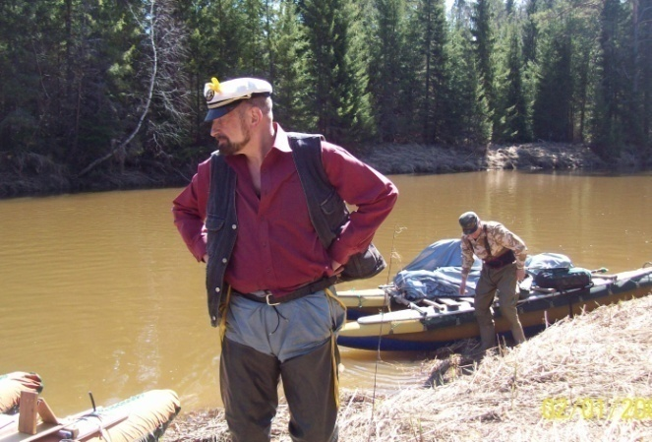
Физика 8
Тема №5
Тепловые
двигатели
Физика от физика. Стр. 10

Slide 12
пар пробку…
работа газа.
A
η=
A=
Fs cos α=
Q₁
= pS
(h_{к}-h_{н}) =
h_{к}
К_{поршня}
= p (V_{к}–V_{н}) =
h_{н}
A=
pΔV
S
U_{газа}
Q₁

Slide 13
1. Всасывание
2. Сжатие… ИСКРА
3. РАБОЧИЙ ХОД !!!
4.Выхлоп…
4-х цилиндровый…
коленчатый вал…
Охлаждение…
стартёр…

Slide 14
1. Всасывание
2. Сжатие… ИСКРА
3. РАБОЧИЙ ХОД !!!
4.Выхлоп…

Slide 15
загрязнение
- тепловое
- пылевое
токсичн. газы
авто… само… ракеты, ГРЭС…
- шумовое
- электромагнитное

Slide 16
Тепловой двигатель – это устройство, которое преобразовывает внутреннюю энергию в кинетическую энергию.
Такты ДВС 1. 2.
3. 4.
Применение ДВС:
Виды загрязнения тепловыми двигателями
1.
2.
3.

Slide 17
Тепловой двигатель – это устройство, которое преобразовывает внутреннюю энергию в кинетическую энергию.
Такты ДВС 1. 2.
3. 4.
Применение ДВС:
Виды загрязнения тепловыми двигателями
1.
2.
3.

